Slide 1
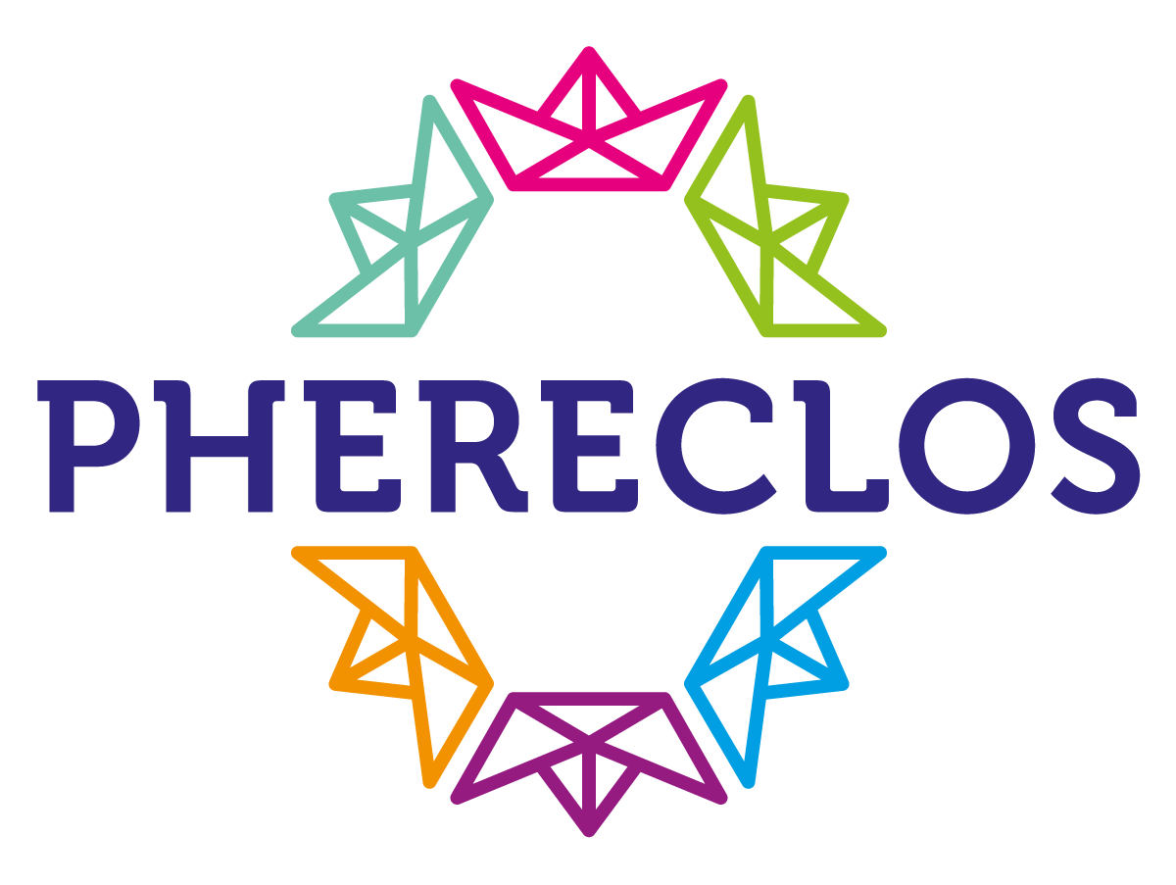
Progetto europeo
open schooling: idee e proposte
Cos’è e cosa si può fare
13 aprile 2021
This project has received funding from the European Union’s Horizon 2020 research and innovation programme under grant agreement No 824630.

Slide 2
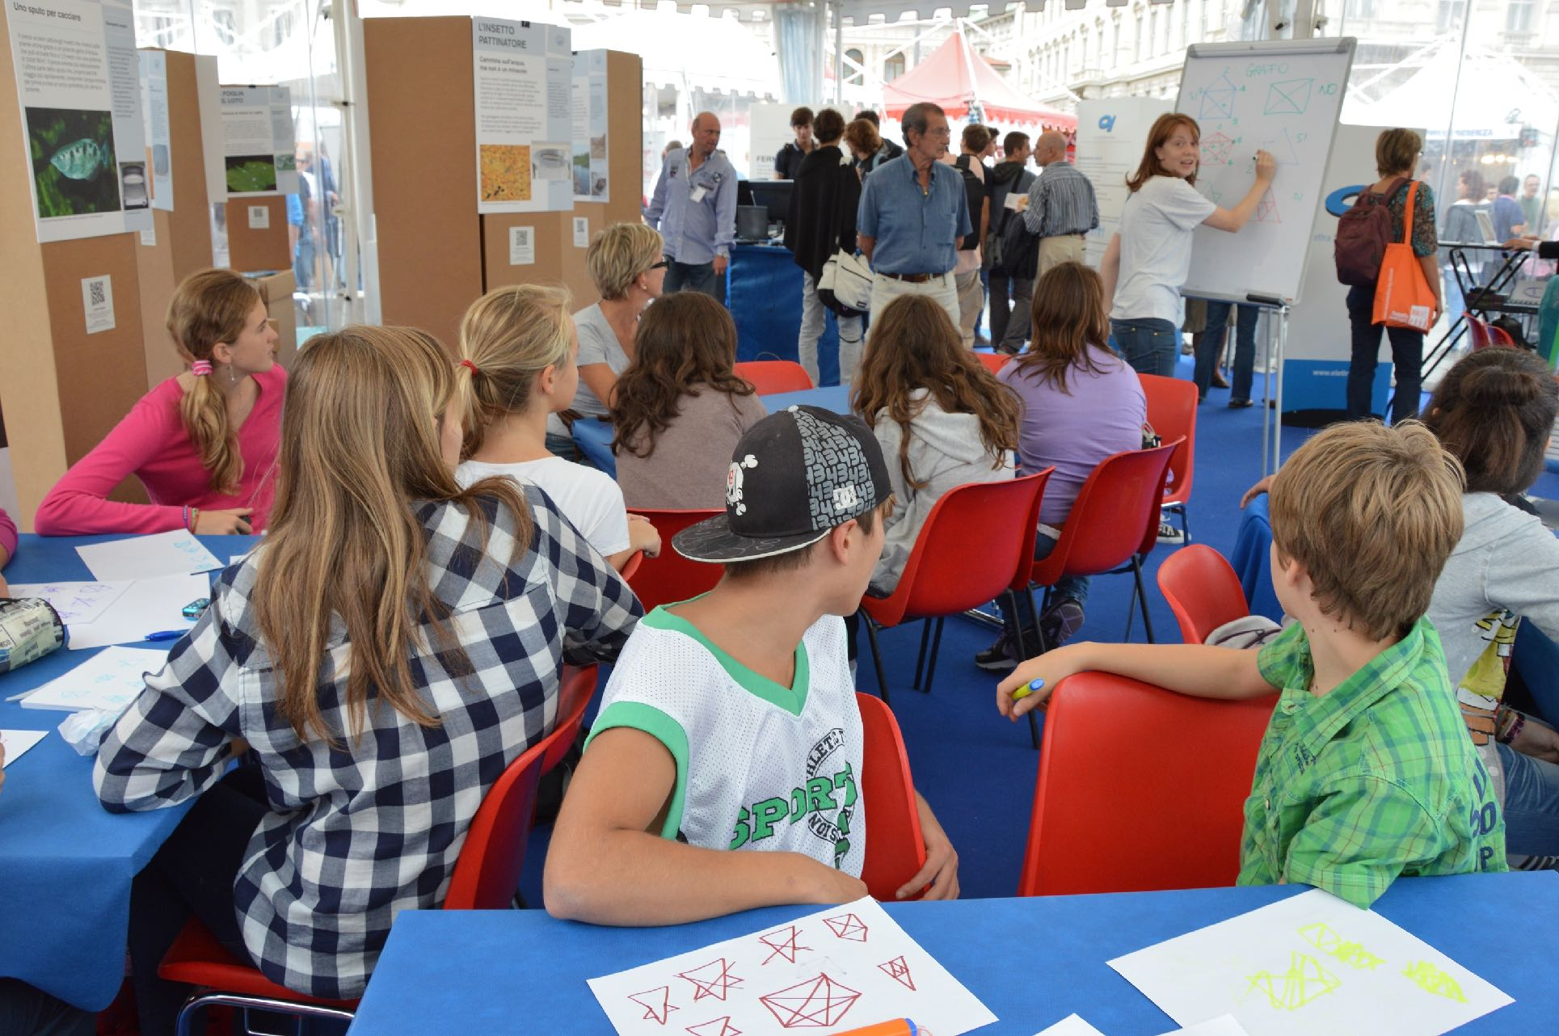
Open schooling

Slide 3
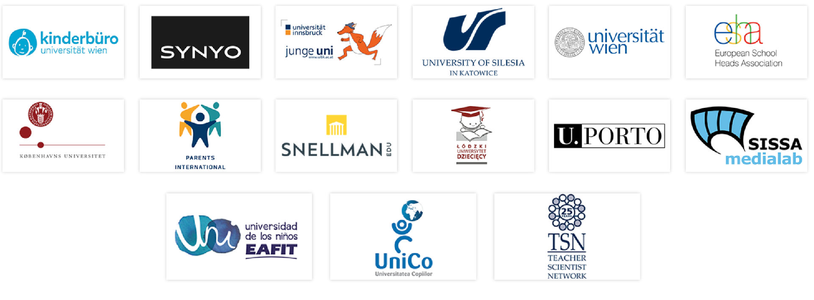
I partner

Slide 4
Sei Local Educational Cluster
Italia
Austria
Finlandia
Polonia
Portogallo
Colombia

Slide 5
La dimensione sovranazionale
Oltre 60 proposte e attività da tutto il mondo
Un programma di mentoring
Un libro bianco

Slide 7
Lo stato attuale: i partner
10 scientifici/accademici
3 associazioni
8 scuole
2 aziende
2 decision maker
3 altri

Slide 9
Cosa è Phereclos per noi
“La nostra scialuppa di salvataggio”
“Occasione per pensare la scuola post-covid”
”Fare rete è in questo momento più importante che impegnarsi in attività”
“Lavoriamo per migliorare il benessere nelle scuole”
“Usciamo dalla logica delle discipline e dei compartimenti stagni”

Slide 10
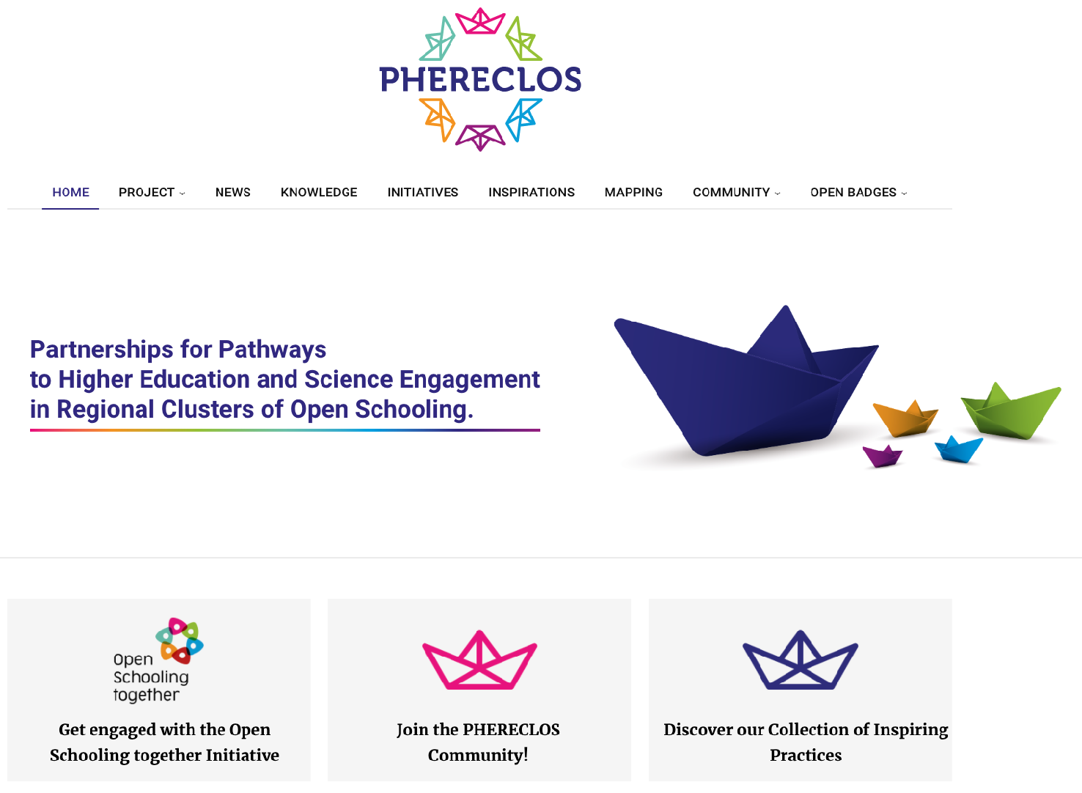
Join us!

Slide 11
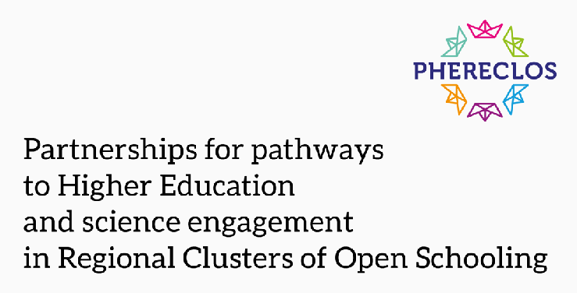
www.phereclos.eu
Simona Cerrato
Sissa Medialab
simona@medialab.sissa.it

